Slide 1
Vzdělávací oblast:
Jazyk a jazyková komunikace
Vyučovací předmět:
Český jazyk a literatura
Ročník: 6. ročník
Anotace: Ray Bradbury
životopis, romány, otázky k povídce Celé léto v jednom dni
Podpora vzdělávání v ZŠ Židlochovice, Tyršova 611
Autor materiálu: Mgr. Petra Karpíšková

Slide 2
Ray Bradbury

Slide 3
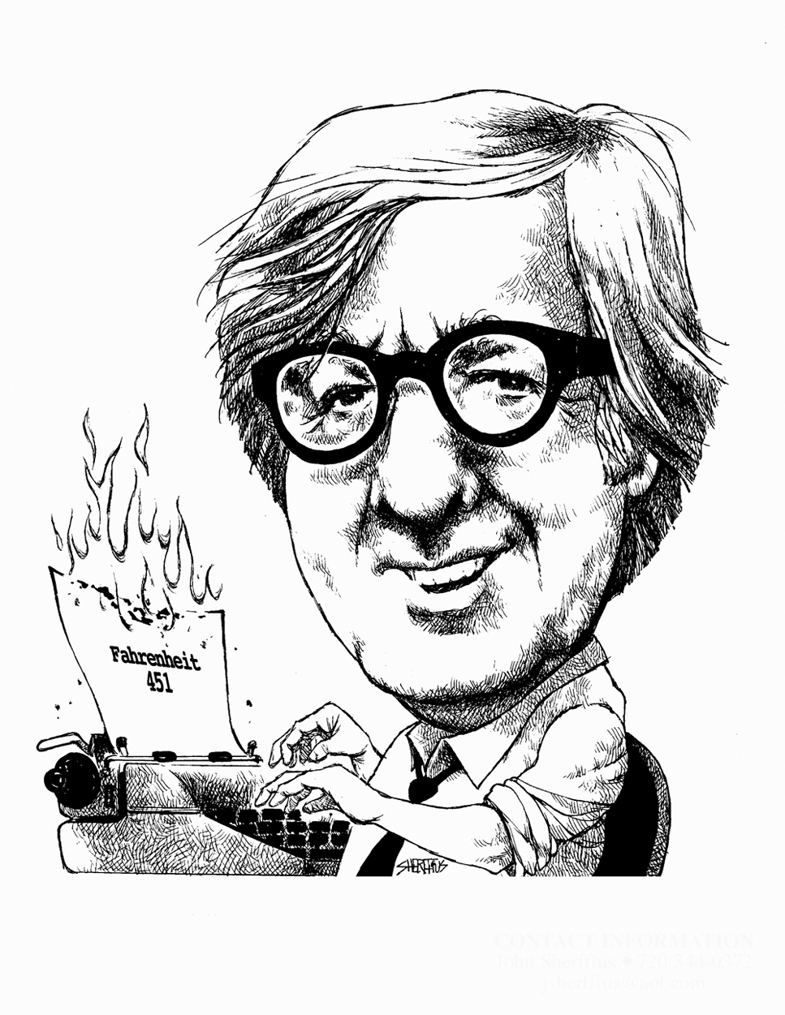
Ray Bradbury
americký spisovatel
narozen v roce 1920
od roku 1934 žije
v Los Angeles

Slide 4
Romány a sbírky povídek
Marťanská kronika (1950)
451° Fahrenheita (1954)
Kaleidoskop (sbírka povídek)
Slunce a stín (1953)

Slide 5
= vědecko-fantastická literatura
Odehrává se na jiné planetě, v budoucnosti, ve vymyšlené zemi
Zakladatelem je Jules Verne.
Sci-fi

Slide 6
Autoři
Isaac Asimov
Arthur C. Clarke
Ray Bradbury
Stanisław Lem
Ludvík Souček

Slide 7
1. Na jaké planetě se příběh odehrává?
2. Jaké je na této planetě počasí?
3. Vypiš z ukázky 2 přirovnání?
4. Kolik bylo dětem let?
5. Kdy slunce naposledy vyšlo a jak dlouho bude svítit?
6. Co děti udělaly Margot a proč?
7. Co jim asi hlavní hrdinka řekla?
8. Změň závěr povídky.
Ray Bradbury
Celé léto v jediném dni

Slide 8
Ray Bradbury
Celé léto v jediném dni

Slide 9
Ray Bradbury. In Wikipedia : the free encyclopedia [online]. St. Petersburg (Florida) : Wikipedia Foundation, 21.12.2004, last modified on 2.2.2011
[cit. 2011-05-02]. Dostupné z WWW: <http://cs.wikipedia.org/wiki/Ray_Bradbury>.
KUPCOVÁ, Helena; ČEŇKOVÁ, Jana. Příběhy. Praha : Scientia, 1994. Ray Bradbury: Celé léto v jediném dni, s. 89-93. ISBN 80-85827-30-1.
Použité zdroje
Science fiction. In Wikipedia : the free encyclopedia [online]. St. Petersburg (Florida) : Wikipedia Foundation, 16.11.2004, last modified on 23.4.2011 [cit. 2011-05-03]. Dostupné z WWW: <http://cs.wikipedia.org/wiki/Science_fiction>.
Obrázek
http://madamwordsmith.com/wpcontent/uploads/2011/08/ray-bradbury.jpg

